Slide 1
ΠΡΟΩΡΟΣ ΤΟΚΕΤΟΣ-ΕΙΣΑΓΩΓΗ
ΣΟΒΑΡΗ ΕΠΙΠΛΟΚΗ-ΝΕΟΓΝΙΚΗ ΝΟΣΗΡΟΤΗΤΑ-ΑΝΩΡΙΜΟΤΗΤΑ ΚΥΡΙΩΣ ΑΝΑΠΝΕΥΣΤΙΚΗ
ΠΡΙΝ 37 Ε
2015 ΣΤΙΣ ΗΠΑ 10%
ΓΙΑ ΠΡΟΛΗΨΗ- ΕΠΑΡΚΗΣ ΠΡΟ ΚΑΙ ΠΕΡΙΓΕΝΝΗΤΙΚΗ ΦΡΟΝΤΙΔΑ

Slide 2
ΚΑΤΗΓΟΡΙΑ
ΕΞΑΙΡΕΤΙΚΑ ΠΡΟΩΡΟ <28^{Ε}
ΠΟΛΎ ΠΡΟΩΡΟ 28-32^{Ε}
ΟΨΙΜΟ ΠΡΟΩΡΟ 32-37^{Ε}
ΟΡΙΟ ΒΙΟΣΙΜΟΤΗΤΑΣ 24^{Ε} ΚΑΙ 750ΓΡ

Slide 3
ΕΠΙΠΛΟΚΕΣ
ΘΑΝΑΤΟΣ
ΝΟΣΗΡΟΤΗΤΑ
ΜΑΘΗΣΙΑΚΑ ΠΡΟΒΛΗΜΑΤΑ
ΣΥΜΠΕΡΙΦΟΡΙΚΑ ,,
ΒΡΟΓΧΟΠΝΕΥΜΟΝΙΚΗ ΔΥΣΠΛΑΣΙΑ
ΕΝΔΟΚΟΙΛΙΑΚΗ ΑΙΜΟΡΡΑΓΙΑ
ΝΕΚΡΩΤΙΚΗ ΕΝΤΕΡΟΚΟΛΙΤΙΔΑ

Slide 4
ΠΡΟΔΙΑΘΕΣΙΚΟΙ ΠΑΡΑΓΟΝΤΕΣ I
ΙΔΙΟΠΑΘΗΣ
ΔΙΔΥΜΕΣ-ΠΟΛΥΔΥΜΕΣ ΚΥΗΣΕΙΣ
ΙΣΤΟΡΙΚΟ(ΣΧΕΤΙΖΕΤΑΙ ΜΕ ΙΣΤΟΡΙΚΟ ΟΥΡΟΛΟΙΜΩΞΕΩΝ, ΕΘΝΙΚΟΤΗΤΑ, ΣΩΜΑΤΟΜΕΤΡΙΑ, ΝΟΣΟΥΣ ΕΓΚΥΟΥ)
ΛΟΙΜΩΞΕΙΣ ΟΥΡΟΓΕΝΝΗΤΙΚΗΣ ΟΔΟΥ(UREAPLASMA UREALITICUM, MYCOPLASMA HOMINIS, GARDNERELLA VAGINALIS, PEPTOSTREPTOCOCCI, FUSOBACTERIUM, BACTEROIDES SPP)

Slide 5
II
5. ΑΦΡΙΚΑΝΙΚΗ ΚΑΤΑΓΩΓΗ
6. ΧΑΜΗΛΟ ΜΟΡΦΩΤΙΚΟ ΕΠΙΠΕΔΟ
7. ΑΙΜΟΡΡΑΓΙΑ(ΠΡΟΔΡΟΜΙΚΟΣ, ΑΠΟΚΟΛΛΗΣΗ, ΠΡΟΔΡΟΜΙΚΑ ΑΓΓΕΙΑ, ΑΥΤΟΜΑΤΗ ΔΙΑΣΤΟΛΗ ΤΡΑΧΗΛΟΥ
8. ΑΝΕΠΑΡΚΕΙΑ ΤΡΑΧΗΛΟΥ

Slide 6
ΑΝΕΠΑΡΚΕΙΑ ΤΡΑΧΗΛΟΥ
ΣΤΑΔΙΑΚΗ ΜΕΙΩΣΗ ΜΗΚΟΥΣ
ΧΟΑΝΩΣΗ ΕΣΩ ΤΡΑΧΗΛΙΚΟΥ ΣΤΟΜΙΟΥ
ΔΙΑΣΤΟΛΗ(ΧΩΡΙΣ ΣΥΣΤΟΛΕΣ)

Slide 7
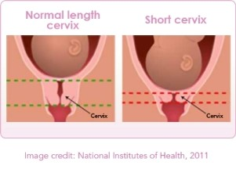

Slide 8
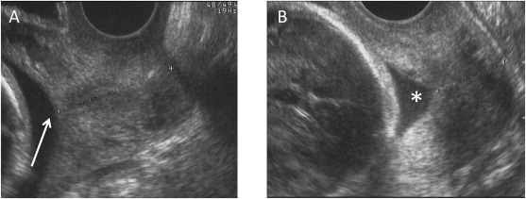

Slide 9
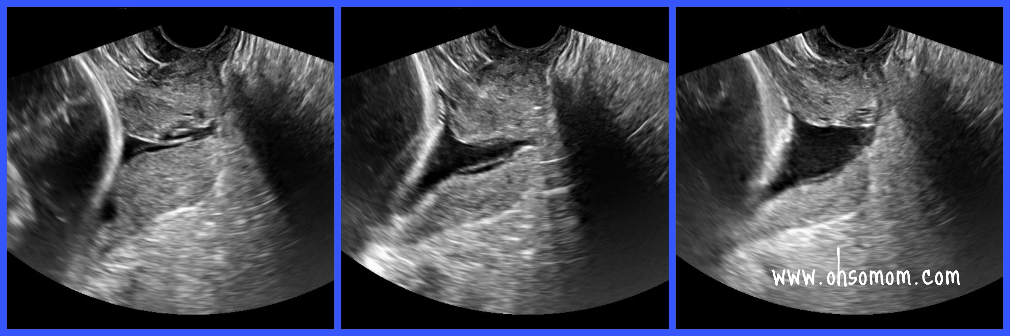

Slide 10
ΑΙΤΙΑ
ΙΔΙΟΠΑΘΗΣ
ΤΡΑΥΜΑ ΑΠΌ ΠΡΟΗΓΟΥΜΕΝΟ ΤΟΚΕΤΟ
ΚΩΝΟΕΙΔΗ ΕΚΤΟΜΗ ΤΡΑΧΗΛΟΥ >20ΜΜ

Slide 11
ΜΕΤΡΗΣΗ ΤΡΑΧΗΛΟΥ
22^{Ε}
ΌΧΙ ΝΩΡΙΤΕΡΑ ΧΩΡΙΣ ΙΣΤΟΡΙΚΟ
<25ΜΜ ΑΥΞΑΝΕΙ ΚΙΝΔΥΝΟ Χ7,7 ΠΡΟΩΡΟΥ ΤΟΚΕΤΟΥ ΠΡΙΝ 32Ε

Slide 12
ΠΑΘΟΦΥΣΙΟΛΟΓΙΑ ΠΡΟΩΡΟΥ ΤΟΚΕΤΟΥ
ΣΥΝΔΡΟΜΟ ΠΑΡΑΓΟΝΤΩΝ
ΑΛΛΑΓΕΣ ΣΥΣΤΑΣΗΣ ΤΡΑΧΗΛΟΥ
ΣΥΝΤΟΝΙΣΜΕΝΗ ΜΥΟΜΗΤΡΙΚΗ ΔΡΑΣΤΗΡΙΟΤΗΤΑ(ΛΟΙΜΩΔΕΣ ΑΙΤΙΟ,ΤΡΑΥΜΑ,ΑΦΥΔΑΤΩΣΗ,ΝΗΣΤΕΙΑ)
ΕΝΕΡΓΟΠΟΙΗΣΗ ΡΗΞΗΣ ΜΕΜΒΡΑΝΩΝ(ΤΡΑΥΜΑ,ΛΟΙΜΩΞΕΙΣ ΓΕΝ.ΣΩΛΗΝΑ.,ΜΕΤΑΒΟΛΙΚΟ Σ.,ΣΔΚ,ΠΑΧΥΣΑΡΚΙΑ)
ΕΜΒΡΥΙΚΟΣ ΠΑΡΑΓΟΝΤΑΣ(ΛΟΙΜΩΞΗ—Ε.ΥΠΟΘΑΛΑΜΟΣ—CRH—ACTH—KOΡΤΙΖΟΛΗ—ΕΝΑΡΞΗ ΤΟΚΕΤΟΥ

Slide 13
ΔΙΑΓΝΩΣΗ ΣΗΜΕΙΑ+ΣΥΜΠΤΩΜΑΤΑ
ΣΥΧΝΟΤΗΤΑ ΣΥΣΤΟΛΩΝ+ΠΟΝΟΣ(4 ΑΝΑ 20Λ)
ΒΑΡΟΣ ΠΥΕΛΟ ΚΑΙ ΡΑΧΗ
ΑΥΞΗΣΗ ΟΣΜΗΣ+ΕΚΚΡΙΣΗΣ ΚΟΛΠ.
ΑΙΜΑ

Slide 14
ΔΙΑΓΝΩΣΗ ΙΙ ΦΥΣΙΚΗ ΕΞΕΤΑΣΗ
ΠΙΕΣΗ-ΣΦΥΞΕΙΣ-ΘΕΡΜΟΚΡΑΣΙΑ
ΕΞΕΤΑΣΗ ΚΑΤΆ ΣΥΣΤΗΜΑΤΑ ΓΙΑ ΆΛΛΕΣ ΑΣΘΕΝΕΙΕΣ

Slide 15
ΔΙΑΓΝΩΣΗ ΙΙΙ ΚΟΛΠΟΔΙΑΣΤΟΛΕΑΣ
ΚΟΛΠΙΚΟ Ph
EMBΡYIKH ΙΝΟΝΕΚΤΙΝΗ
Κ/Α ΧΛΑΜΥΔΙΑ, ΓΟΝΟΚΟΚΟ, ΣΤΡΕΠΤ.ΟΜ Β

Slide 16
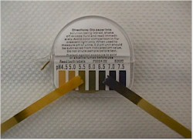


Slide 17
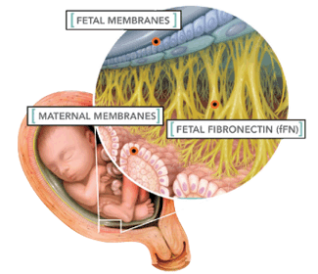

Slide 18
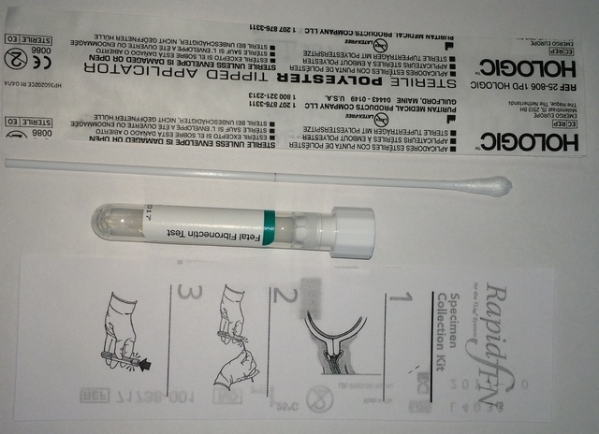
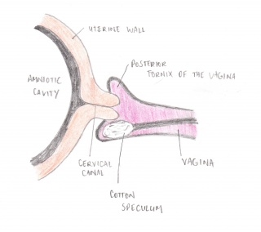

Slide 19
ΔΙΑΓΝΩΣΗ ΙV Υ/Γ
ΘΕΣΗ ΠΛΑΚΟΥΝΤΑ
ΔΑΥ
ΒΑΡΟΣ+ΠΡΟΒΟΛΗ
ΒΙΟΦΥΣΙΚΟ ΠΡΟΦΙΛ
ΜΗΚΟΣ ΤΡΑΧΗΛΟΥ-ΧΟΑΝΩΣΗ

Slide 20
ΔΙΑΓΝΩΣΗ V ΆΛΛΕΣ ΕΞΕΤΑΣΕΙΣ
ΓΕΝΙΚΗ ΑΙΜΑΤΟΣ-ΤΚΕ-CRP
Κ/Α ΑΙΜΑΤΟΣ ΕΠΙ ΕΜΠΥΡΕΤΟΥ

Slide 21
ΘΕΡΑΠΕΥΤΙΚΑ ΜΕΤΡΑ ΠΡΟΛΗΨΗΣ- PRG
ΑΝΕΠΑΡΚΕΙΑ ΠΛΑΚΟΥΝΤΑ ΓΙΑ ΠΑΡΑΓΩΓΗ
ΣΕ ΕΓΚΥΟΥΣ ΜΕ ΘΕΤΙΚΟ ΙΣΤΟΡΙΚΟ
ΣΤΟΜΑ Η ΚΟΛΠΙΚΑ

Slide 22
ΙΙ ΠΕΡΙΔΕΣΗ ΤΡΑΧΗΛΟΥ ΕΝΔΕΙΞΕΙΣ
ΑΥΤΟΜΑΤΗ ΑΠΟΒΟΛΗ 2^{ΟΥ} ΤΡΙΜ.
2 Η ΠΕΡΙΣΣΟΤΕΡΕΣ ΑΠΟΒΟΛΕΣ 1^{ΟΥ}
ΕΥΡΕΙΑ ΚΩΝΟΕΙΔΗ ΕΚΤΟΜΗ+Υ/Γ ΣΗΜΕΙΑ ΑΝΕΠΑΡΚΕΙΑΣ 1^{ΟΥ}
ΒΡΑΧΥ ΤΡΑΧΗΛΟ Υ/Γ 22^{Ε}
ΔΙΑΣΤΟΛΗ ΤΡΑΧΗΛΟΥ+ΠΡΟΒΑΛΛΟΝΤΕΣ ΥΜΕΝΕΣ

Slide 23
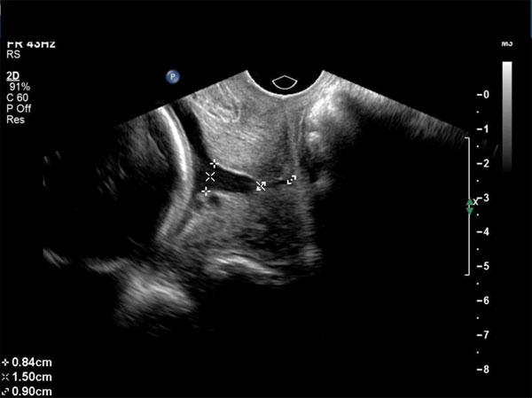

Slide 24
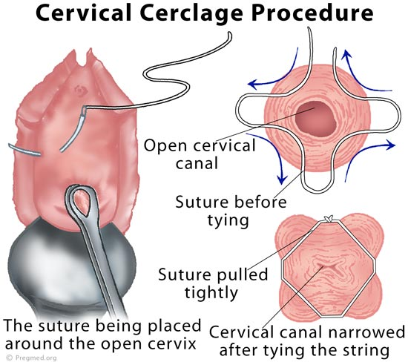
ΤΕΧΝΙΚΗ MCDONALD

Slide 25
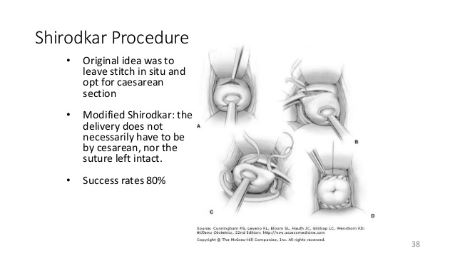
SHIRODKAR ΑΠΩΘΗΣΗ ΟΥΡΟΔΟΧ.ΚΥΣΤ.

Slide 26
ΑΝΤΕΝΔΕΙΞΗ ΜΕΤΑ ΤΙΣ 24^{Ε} ΛΟΓΩ ΑΥΞΗΜΕΝΩΝ ΕΠΙΠΛΟΚΩΝ

Slide 27
ΤΟΚΟΛΥΤΙΚΗ ΑΓΩΓΗ
ΚΑΤΑΚΛΙΣΗ
ΕΝΥΔΑΤΩΣΗ
Β-ΑΔΡΕΝΕΡΓΙΚΟΙ ΑΓΩΝΙΣΤΕΣ
ΑΝΑΣΤΟΛΕΙΣ ΔΙΑΥΛΩΝ ΑΣΒΕΣΤΙΟΥ
ΑΝΑΣΤΟΛΕΙΣ ΠΡΟΣΤΑΓΛΑΝΔΙΝΩΝ
,, ΩΞΥΤΟΚΙΝΗΣ
ΘΕΙΙΚΟ ΜΑΓΝΗΣΙΟ

Slide 28
ΘΕΡΑΠΕΥΤΙΚΟΣ ΣΤΟΧΟΣ
ΕΩΣ 7 ΗΜΕΡΕΣ
ΣΤΟΧΟΣ Η ΧΟΡΗΓΗΣΗ ΚΟΡΤΙΚΟΣΤΕΡΟΕΙΔΩΝ ΓΙΑ ΤΗΝ ΠΝΕΥΜΟΝΙΚΗ ΩΡΙΜΑΝΣΗ
ΔΕΝ ΒΕΛΤΙΩΝΕΤΑΙ Η ΠΕΡΙΓΕΝΝΗΤΙΚΗ ΚΑΙ ΝΕΟΓΝΙΚΗ ΝΟΣΗΡΟΤΗΤΑ

Slide 29
Β-ΑΔΡΕΝΕΡΓΙΚΟΙ ΑΓΩΝΙΣΤΕΣ Ι
ΕΛΑΤΤΩΣΗ ΕΝΔΟΚΥΤΤΑΡΙΟΥ ΑΣΒΕΣΤΙΟΥ
ΡΙΤΟΔΡΙΝΗ(PREPAR-YUTOPAR ΕΦ)
ΠΑΡΕΝΕΡΓΕΙΕΣ
ΠΝΕΥΜΟΝΙΚΟ ΟΙΔΗΜΑ
ΑΠΟΡΡΥΘΜΙΣΗ ΣΔ

Slide 30
ΙΙ
ΑΝΤΕΝΔΕΙΞΕΙΣ
ΚΑΡΔΙΑΚΕΣ ΠΑΘΗΣΕΙΣ
ΑΥ
ΠΡΟΕΚΛΑΜΨΙΑ
ΣΔ
ΑΡΡΥΘΜΙΣΤΟ ΥΠΕΡΘΥΡΕΟΕΙΔΙΣΜΟ
Ε ΔΥΣΧΕΡΕΙΑ
ΕΚΑ
ΣΥΓΓΕΝΕΙΣ ΑΝΩΜΑΛΙΕΣ
ΕΝΔΟΜΗΤΡΙΟΣ ΘΑΝΑΤΟΣ

Slide 31
ΙΙΙ ΠΑΡΑΚΟΛΟΥΘΗΣΗ
ΣΦΥΞΕΙΣ
ΑΠ
ΙΣΟΖΥΓΙΟ ΥΔΑΤΟΣ
ΓΕΝ.ΑΙΜΑΤΟΣ
ΗΛΕΚΤΡΟΛΥΤΕΣ(Κ, Να)

Slide 32
ΑΝΑΣΤΟΛΕΙΣ ΔΙΑΥΛΩΝ ΑΣΒΕΣΤΙΟΥ Ι
Αμλοδιπίνη (Norvasc, Amlopen)
Διλτιαζεμη (Dipen, Cardil, Tildiem)
Ισραδιπίνη (Lomir)
Νισολδιπίνη (Syscor)
Νιτρενδιπίνη (Baypress)
Νιφεδιπίνη (Adalat)
Φελοδιπίνη (Plendil)

Slide 33
ΙΙ
ΜΕΙΩΝΟΥΝ ΣΗΜΑΝΤΙΚΑ ΤΟΚΕΤΟΥΣ ΕΜΒΡΥΩΝ <2500ΓΡ.
ΌΧΙ ΣΥΓΧΟΡΗΓΗΣΗ ΜΕ ΜΑΓΝΗΣΙΟ
ΑΝΤΕΝΔΕΙΞΗ Η ΕΝΕΡΓΟΣ ΗΠΑΤΙΚΗ ΝΟΣΟΣ ΜΗΤΕΡΑΣ

Slide 34
ΑΝΑΣΤΟΛΕΙΣ ΠΡΟΣΤΑΓΛΑΝΔΙΝΩΝ Ι
ΙΝΔΟΜΕΘΑΚΙΝΗ (INDOCID, REUMACID)
ΣΤΟΜΑ Η ΟΡΘΟ
5-100ΓΡ ΑΝΑ 8ΩΡΟ
ΣΥΝΟΛΙΚΑ 200ΓΡ
24-48 ΩΡΕΣ(ΜΕΓΑΛΥΤΕΡΗ ΧΡΗΣΗ ΣΥΝΔΕΕΤΑΙ ΜΕ ΣΥΓΚΛΕΙΣΗ ΒΟΤΑΛΛΕΙΟΥ ΠΟΡΟΥ,ΠΕΡΙΚΟΙΛΙΑΚΗ ΑΙΜΟΡΡΑΓΙΑ

Slide 35
ΙΙ ΑΝΤΕΝΔΕΙΞΕΙΣ
ΒΡΟΓΧΙΚΟ ΑΣΘΜΑ
ΕΝΕΡΓΟΣ ΑΙΜΟΡΡΑΓΙΑ ΠΕΠΤΙΚΟΥ
ΝΕΦΡΙΚΗ ΚΑΙ
ΗΠΑΤΙΚΗ ΝΟΣΟΣ
ΧΟΡΙΟΑΜΝΟΝΙΤΙΔΑ
ΕΚΑ
ΟΛΙΓΑΜΝΙΟ
ΚΑΡΔΙΑΚΗ ΚΑΙ
ΝΕΦΡΙΚΗ ΝΟΣΟΣ ΕΜΒΡΥΟΥ

Slide 36
ΑΝΤΑΓΩΝΙΣΤΕΣ ΟΞΥΤΟΚΙΝΗΣ
ATOSIBAN – TRACTOCIL
ΣΗΜΑΝΤΙΚΗ ΠΑΡΑΤΑΣΗ
ΠΑΡΟΜΟΙΑ ΑΠΟΤΕΛΕΣΜΑΤΑ ΜΕ ΝΙΦΕΔΙΠΙΝΗ-ΠΑΡΑΤΑΣΗ ΕΩΣ 7^{Η}
ΌΧΙ ΕΠΙΠΛΟΚΕΣ

Slide 37
ΘΕΙΙΚΟ ΜΑΓΝΗΣΙΟ
ΔΡΑ ΠΡΟΣΤΑΤΕΥΤΙΚΑ ΚΑΙ ΣΤΟ ΚΝΣ ΤΟΥ ΕΜΒΡΥΟΥ
24-28^{Ε}
ΌΧΙ ΜΑΖΙ ΜΕ ΑΝΑΣΤΟΛΕΙΣ ΔΙΑΥΛΩΝ ΑΣΒΕΣΤΙΟΥ
ΣΥΝΕΧΗΣ ΕΛΕΓΧΟΣ ΕΓΚΥΟΥ ΓΙΑ ΑΠΩΛΕΙΑ ΑΝΤΑΝΑΚΛΑΣΤΙΚΩΝ, ΑΝΑΠΝΟΕΣ 10 ΑΝΑ Λ ΤΟΥΛΑΧΙΣΤΟΝ, ΚΟΡΕΣΜΟΣ Ο >92%, ΣΦΥΞΕΙΣ>60 ΑΝΑ Λ

Slide 38
ΑΝΤΕΝΔΕΙΞΕΙΣ ΤΟΚΟΛΥΣΗΣ
>34^{Ε}
ΧΟΡΙΟΑΜΝΟΝΙΤΙΔΑ
Ε ΥΠΟΞΙΑ
ΑΝΑΤΟΜΙΚΕΣ+ΧΡΩΜΟΣΩΜΙΚΕΣ ΑΝΩΜΑΛΙΕΣ Ε
ΠΑΘΟΛΟΓΙΑ ΕΓΚΥΟΥ(ΣΟΒΑΡΗ ΠΡΟΕΚΛΑΜΨΙΑ,ΕΚΛΑΜΨΙΑ, ΚΟΛΠΙΚΗ ΑΙΜΟΡΡΟΙΑ, ΣΟΒΑΡΗ ΚΑΡΔ.ΑΝΕΠΑΡΚΕΙΑ)
ΕΝΔΟΜΗΤΡΙΟΣ ΘΑΝΑΤΟΣ
ΔΙΑΣΤΟΛΗ >4ΕΚ.

Slide 39
ΚΟΡΤΙΚΟΣΤΕΡΟΕΙΔΗ Ι ΕΝΔΕΙΞΕΙΣ
ΚΑΤΕΥΘΥΝΤΗΡΙΕΣ ΟΔΗΓΙΕΣ ΕΜΓΕ
Ενδείξεις χορήγησης κορτικοστεροειδών πριν τον τοκετό Τα κορτικοστεροειδή πριν τον τοκετό πρέπει να χορηγούνται σε έγκυες µε κίνδυνο πρόωρου τοκετού (αυτόµατου ή ιατρογενούς) και ηλικία κύησης έως και 34+6 εβδοµάδες (µονήρεις ή πολύδυµες κυήσεις) (Βαθµίδα Σύστασης Α). Επίσης ένδειξη χορήγησής τους υπάρχει και για τις γυναίκες που πρόκειται να υποβληθούν σε εκλεκτική καισαρική τοµή και είναι µέχρι και 38+6 εβδοµάδων (Βαθµίδα Σύστασης Α). Η χρήση των κορτικοστεροειδών πριν από εκλεκτική καισαρική τοµή φαίνεται να µειώνει το ποσοστό εισαγωγών νεογνών στη Μονάδα εντατικής Νοσηλείας Νεογνών λόγω Συνδρόµου αναπνευστικής δυσχέρειας και παροδικής ταχύπνοιας των νεογνών [15] (Βαθµίδα Σύστασης Α).

Slide 40
ΙΙ ΓΕΝΙΚΑ
ΠΝΕΥΜΟΝΙΚΗ ΩΡΙΜΑΝΣΗ ΕΜΒΡΥΟΥ
ΕΛΑΤΤΩΝΕΙ ΣΑΔ ΜΕΤΑ 24ΩΡΕΣ ΑΠΌ ΤΗΝ ΧΟΡΗΓΗΣΗ ΚΑΙ ΜΕΧΡΙ 7 ΗΜΕΡΕΣ ΑΠΌ ΤΗΝ ΟΛΟΚΛΗΡΩΣΗ ΣΧΗΜΑΤΟΣ
ΠΡΟΣΟΧΗ ΓΙΑ ΑΠΟΡΡΥΘΜΙΣΗ ΣΔ
ΒΗΤΑΜΕΘΑΖΟΝΗ 12ΧΙΛΓΡ ΚΑΙ 2^{Η} ΔΟΣΗ ΣΕ 24 ΩΡΕΣ(CELESTONE)

